Slide 1
ENTEGRE HAVZA YÖNETİMİ
Tezli Yüksek Lisans Dersi
Prof. Dr. Yeşim AHİ
ANKARA ÜNİVERSİTESİ SU YÖNETİMİ ENSTİTÜSÜ
ENTEGRE SU YÖNETİMİ ANABİLİM DALI
2020-2021 Güz Yarıyılı

Slide 2
HAFTALIK KONULAR

Slide 3
Entegre Havza Yönetimi Planlamalarında;
Havza bileşenleri ile özelliklerinin tanımlanması,
Bu özelliklere, bir başka deyişle yeryüzüne ait güncel ve doğru bilgilerin elde edilmesi,
birbirinden farklı yapıdaki verilerin bir arada analizi oldukça önemlidir.

Slide 4
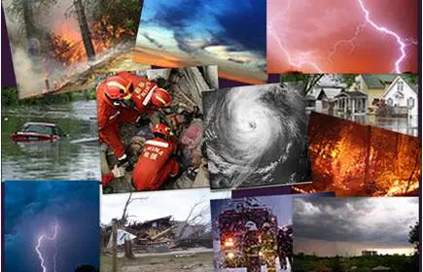
Havzalarda fiziksel, yapısal, ekonomik ve yönetimsel açıdan büyük değişiklikler yaratan en önemli bileşenlerden biri doğal veya doğal olmayan «afet» olarak tanımladığımız kavramdır.
https://www.google.com/url?sa=i&url=https%3A%2F%2Fbookacil.wordpress.com%2Fcategory%2Fafet-

Slide 5
Birleşmiş Milletlerin kabul ettiği ve en genel tanımıyla “AFET”
insanlar için fiziksel, ekonomik ve sosyal kayıplara neden olan, normal yaşamı durdurarak veya kesintiye uğratarak toplumları etkileyen ve yerel imkânlar ile baş edilemeyen her türlü
doğal,
teknolojik
veya insan kaynaklı tüm olaylardır (Kadıoğlu, 2008)

Slide 6
Jeolojik kökenli afetler: Bunlar doğrudan doğruya kaynağını yerkabuğu veya daha derinlerdeki jeolojik koşullardan alan afetlerdir.
Bu afetlerin en çok görülenleri deprem, heyelan, kaya düşmesi, volkanik patlamalar, sıvılaşma, çamur akıntıları ve zemin çökmesidir.
Meteorolojik kökenli afetler: Atmosfer olaylarının (sıcaklık, yağış, basınç ve rüzgâr) insan için yararlı olduğu sınırı aşmasıyla meydana gelen afetlerdir.
Bu afetlerin en çok görülenleri sel ve fırtınalar, kuraklıklar, hortum, orman yangınları, sıcak hava dalgaları,hava kirliliği, asit yağışları, çığlar, deniz ve göl su seviye yükselmeleri, yıldırım, dolu ve don olayları olarak sıralanabilir.
Teknolojik kökenli afetler: Teknolojik gelişimin yanlış uygulamalarından kaynaklanan afetlerdir. Nükleer, biyolojik ve kimyasal silahların kullanılması, sanayi kazaları, ulaşım sektöründeki kazalar örnek olarak verilebilir.
Kalkınma Bakanlığı Raporu, 2014

Slide 7
Afet; Doğa ve İnsan kaynaklı afet olarak ikiye ayrılmaktadır.
Doğa Kaynaklı Afetler: Oluşumları tabiat olaylarına dayanan afetlerdir.
• Ani gelişen doğa kaynaklı afetler
Deprem, Sel, Toprak kayması (Heyelan), Kaya düşmesi, Çığ, Fırtına, Hortum, Volkan, Yangın vb.,
• Yavaş gelişen doğa kaynaklı afetler
Erozyon ve Çölleşme, Kuraklık, Küresel ısınma ve iklim değişikliği, Kıtlık, Açlık, Şiddetli soğuklar, vb.), olarak sınıflandırılır.
Nallıhan karayolu

Slide 8
Tayvan - Uzakdoğu
TOPRAK KAYMASI
tr.pinterest.com

Slide 9
Serik- Antalya
SEL
birgun.net

Slide 10
Doğal afetler sonucunda oluşan genel etkiler:
can kaybı, eğitim, sağlık, konut faaliyetlerindeki aksamalar,
havza yapısının bozulması, tüm doğal kaynakların yer değiştirmesi, dolayısıyla bu kaynaklara erişimin kısıtlanması,
tarım ve endüstriyel ürünlerdeki hammadde ve yiyecek kıtlığı,
işsizlikteki artış, elektrik, su, ulaşım, iletişim gibi temel hizmetlere ulaşılamaması,
yeniden yapılanmada kamu faaliyetlerinin artışından dolayı istihdamın değişmesi,
ihracattaki azalış, ithalattaki artış şeklinde
çeşitlendirilebilir.
yatırımkredi.com

Slide 11
Bu afetler, neden oldukları can kayıplarının yanında;
ekonomik,
sosyal
ve çevresel kayıpları da
beraberinde getirmekte ve her yıl Türkiye'nin Gayri Safi Milli Hasılası’nın (GSMH) %3’ü oranında doğrudan ekonomik kayıplara yol açmaktadır.
Akay, 2019

Slide 12
Seller, yol açtıkları tahribatlar ve ekonomik kayıplar açısından Türkiye'de en sık görülen ve en çok ekonomik kayba neden olan doğal afetleri arasındadır. 1955 ve 2009 yıllarını kapsayan sel veri tabanı Türkiye'de 1400 kişinin ölümüne ve 30.800 yerleşim biriminin ciddi hasarına yol açan 4.067 sel olayıyla ilgili bilgi sağlamaktadır (AİGM veri tabanı, 2009).
1999 ve 2000 bahar ayları boyunca ülkenin güney bölgelerinde tarım üretiminde yüzde 30’luk düşüşe neden olan aşırı kuraklıklar yaşanmıştır. İklim değişiklikleri Türkiye'de ekolojik, çevresel, sosyal ve ekonomik problemlere yol açabilmektedir.
Kalkınma Bakanlığı Raporu, 2014

Slide 13
Azalan yağışlarla artan sıcaklıklar birleşerek özellikle ülkenin güney ve batı bölgeleri için ciddi su sıkıntılarına neden olmaktadır. Bu durum özellikle çiftçilerin gittikçe artan su ihtiyaçlarıyla daha da kötüye gitmektedir. Bazı havzalardaki yüzey sularının yaklaşık yüzde 20’sinin 2030 yılına kadar yok olacağı tahmin edilmektedir.
İklim değişiminin sonuçları toprak kullanımını ve havzaların toprak örtüsünü̈ ciddi şekilde etkileyecektir.
Türkiye kıyıları, kıyı erozyonu ve selden olumsuz etkilenmektedir. Akdeniz kıyı
bölgesinde su ihtiyacı taban suyu düzeyini düşürmekte ve birçok kıyısal akifere deniz suyu karışmasına yol açmaktadır.
Kalkınma Bakanlığı Raporu, 2014

Slide 14
Güncel iklim şartları bakımından Türkiye’de, küresel iklim değişikliğinin etkileri daha çok;
su kaynaklarımızın azalması,
sıcak hava dalgaları,
kuraklık ve sellerdeki artış̧ ile
birlikte tarımda verimliliğin düşmesi olarak kendini göstermektedir (ÇŞB, 2012).
Bazı bölgelerde azalan yağışlarla artan hava sıcaklıkları, ciddi kuraklık ve su sıkıntılarına neden olmaktadır.
Bazı bölgelerde ise su ve rüzgar erozyonu nedeniyle önemli toprak kayıpları olmaktadır. Yeraltı su seviyesinin düşmesi de uzun mesafeli göçlere neden olmaktadır.

Slide 15
Ormanlarımızın yapısı, asit yağışları, ozon yaralanması ve iklim değişimi gibi sebepler ile,
böcek ve hastalıklara karşı dayanıksız hale gelmekte ve kitlesel boyutlarda olmasa da gözle görülür ağaç kurumaları ve orman yangınları artış göstermektedir
(OGM, 2011).

Slide 16
PROF. DR. HAKAN HOŞGÖRMEZ

Slide 17
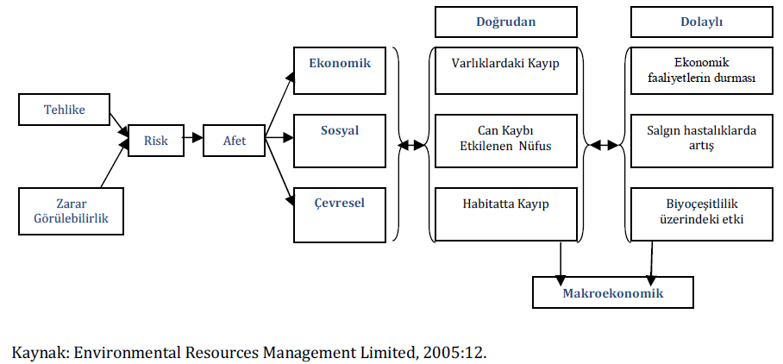
Afetlerin Olası Etkileri

Slide 18
Tehlikeli bölgelerde yerleşim alanlarının genişlemesi,
Ekonomik faaliyetler ve hizmetler sektörünün gelişimi,
Kentsel alanlara yakın sanayi tesislerinin kurulması,
Doğal kaynakların denetimsiz kullanımı,
Kaynakların tahrip edilmesi,
İklim ve çevre koşullarındaki bozulma ile yoksulluk
gibi faktörlerin de etkisiyle zarar görebilirlik artmakta ve olası zararların (risk) boyutları daha da belirginleşmektedir (Erkan, 2010).

Slide 19
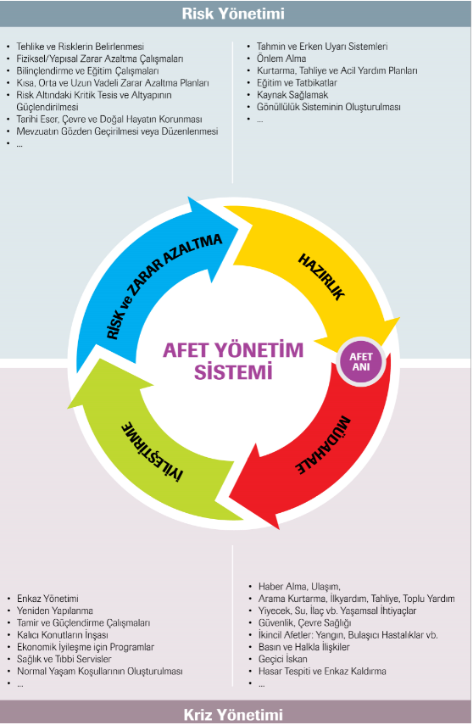
Doğal afetlerle mücadelede havza bazındaki çalışmalar
Afetlerin neden olduğu hasarın azaltılması ve yeni risklerin yaratılmaması için farklı sektör ve mekansal ölçeklerde önlemlerin
alınması önemlidir.
Ülkemizde risk yönetimi ve ilgili kurumları oldukça yavaş gelişmekte olup genellikle afet yönetimi birimleri ön plandadır.
https://www.medak.org.tr/wp-content/uploads/2013/12/afet-yonetim-sistemi-buyuk.jpg

Slide 20
ÖDEV:
Türkiye’de Risk ve Kriz Yönetimini
Mevzuat Açısından Değerlendiriniz.

